Slide 1


Slide 2
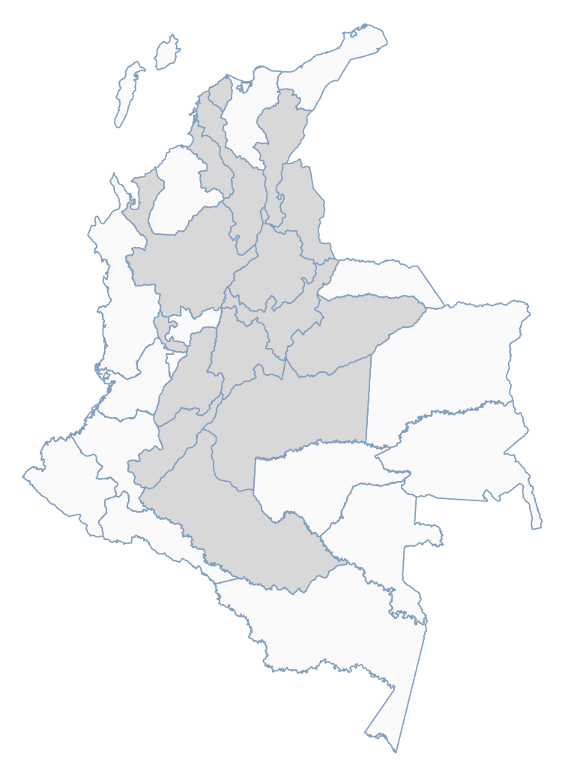

Experiencias significativas
2020-2

Slide 3
Identificación
MÓDULOS:
ELECTIVA TECNOLÓGICA II – GESTIÓN DE CALIDAD
TEG. EN GESTIÓN EMPRESARIAL
ESTRATEGIAS DE ENSEÑANZA EN GESTIÓN DE CALIDAD

Slide 4
Motivaciones
Teniendo en cuenta que las estrategias didácticas utilizadas para el desarrollo de los módulos son de gran ayuda para el desarrollo de las competencias en los estudiantes, se considera importante señalar las utilizadas en el módulo de Electiva Tecnológica II “Gestión de Calidad”

Slide 5
Objetivos
Determinar las estrategias de enseñanza aplicadas en el modulo de Gestión de Calidad

Slide 6
Referentes
Recursos del módulo
Actividades del módulo
Evaluaciones del módulo

Slide 7
Metodología
Las estrategias desarrolladas con los estudiantes para orientarlos a adquirir la competencia del modulo son las siguientes:
Motivar al estudiante que identifique como el aprendizaje que se va adquirir durante el desarrollo del módulo le aporta a su vida personal y laboral.
Realización de vídeo clases profundizando cada una de las temáticas desarrolladas en el modulo.
Uso de material gráfico elaborado en diapositivas para la socialización de las temáticas

Slide 8
Metodología
Generar comprensión de la temática a través de ejemplos reales en organizaciones.
Desarrollo de actividades y evaluaciones aplicadas en el contexto empresarial que permiten a los estudiantes tener contacto con la realidad empresarial.

Slide 9
Metodología
Dentro de las actividades aplicadas se encontraron las siguientes:
Aplicación del Ciclo PHVA en una organización
Taller aplicado debes y deberías
Investigación y análisis de la política de calidad de la organización
Diseño de objetivos, alcance del SGC y política de calidad.
Aplicación de instrumentos de verificación establecidos en el módulo

Slide 10
Impacto
Desarrollo de habilidades para comprender el sistema de gestión de calidad.
Aprobación de modulo con valoraciones superiores a 80.
Identificación de la relación que existe entre los ámbitos laboras y profesionales con la gestión de calidad.

Slide 11
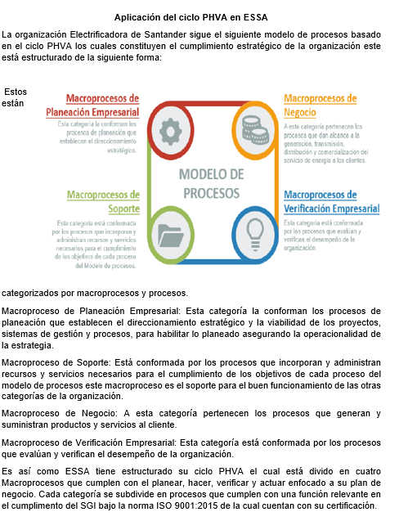
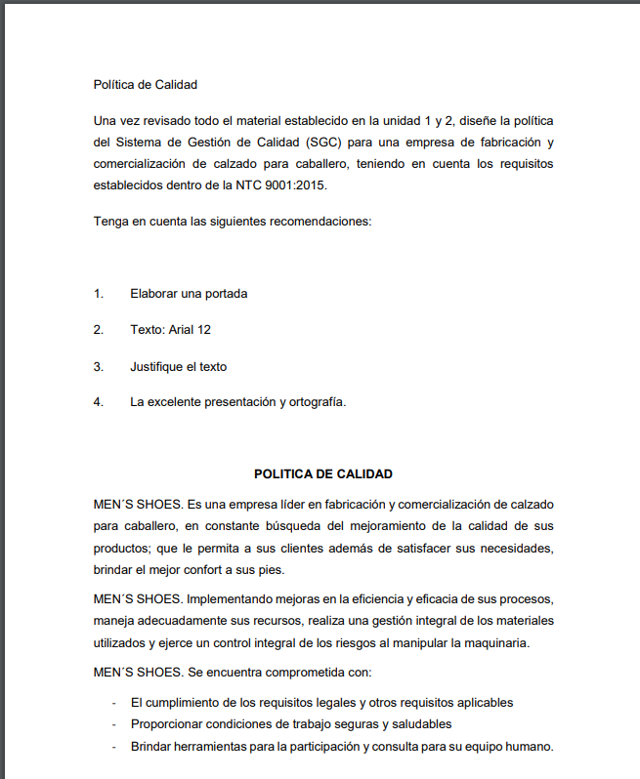
Evidencias recolectadas

Slide 12
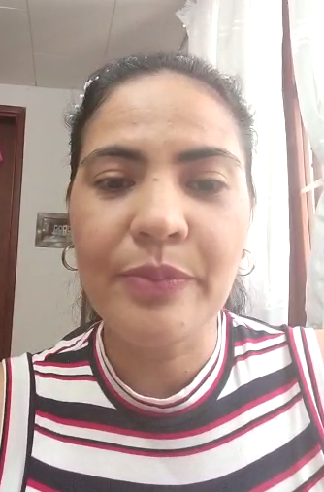
Evidencias recolectadas
Vídeo Estudiante

Slide 13
Referencias bibliográficas
Módulo de Electiva Tecnológica II – Gestión de Calidad. Recuperado de: http://aula2020.fitec.edu.co/course/view.php?id=444&section=2

Slide 14
Experiencias significativas
2020-2

Slide 15
Identificación
MÓDULOS:
PLANEACIÓN ESTRATÉGICA
ELECTIVA TECNOLÓGICA II – HERRAMIENTAS DE GESTIÓN EMPRESARIAL
TÉCNICAS PARA LA FINALIZACIÓN ÉXITOSA DE LOS MÓDULOS

Slide 16
Motivaciones
De acuerdo a los resultados evidenciados durante el desarrollo del módulo y en virtud que todos los estudiantes aprobaron los mismos, se considera importante compartir las estrategias desarrolladas por el docente y los estudiantes, para realizar finalización exitosa de estos.

Slide 17
Objetivos
Establecer las técnicas desarrolladas por docente y estudiantes para la finalización exitosa de los módulos.

Slide 18
Referentes
Consolidado para la aprobación del módulo
Experiencias de los estudiantes
Técnicas didácticas utilizadas por el profesor
Acciones de mejora
Evaluación de satisfacción del módulo

Slide 19
Metodología
ACCIONES DEL DOCENTE:
Comunicación constante con los estudiantes.
Ampliación de los temas a través de la realización de exposiciones de los mismos con materiales didácticos como presentaciones Power Point.

Slide 20
Metodología
ACCIONES DEL DOCENTE:
Motivación constante para el desarrollo de las actividades y evaluaciones a tiempo.
Socialización sobre la importancia del desarrollo de las actividades y evaluaciones a tiempo, al igual que los planes de mejora y las evaluaciones del modulo y la acción del profesor.

Slide 21
Metodología
Desarrollo de las video clases con ampliación de la temática planteada en el módulo a través de exposición por parte del docente, con ayudas didácticas como presentación en power point, desarrollo de casos empresariales reales.
Utilización de diversas técnicas didácticas como mapas mentales.

Slide 22
Metodología
Asesoría constante a través de herramientas digitales.
Establecimientos de actividades que aportan al aprendizaje tales como historietas, ensayos, investigaciones, estudio de casos, talleres aplicativos, entre otros.

Slide 23
Metodología
ACCIONES DEL ESTUDIANTE:
Dentro de las acciones a desarrollar por los estudiantes se encontraron las siguientes:
Leer los recursos de la unidad.
Realizar investigación del tema.
Despejar dudas con la docente en las clases sincrónicas.

Slide 24
Metodología
Distribuir en el tiempo estableciendo un horario de estudio.
Realizar cada una de las actividades y evaluaciones propuestas dentro de las fechas establecidas.
Entre otras.

Slide 25
Metodología
PERTINENCIA DE LA INFORMACIÓN DEL MÓDULO:
Dentro de la encuesta de satisfacción del módulo el 100% de los estudiantes asignados al mismo consideran entre excelente y bueno los siguientes aspectos:
El módulo es significativo y pertinente.
El módulo responde al desempeño profesional.

Slide 26
Metodología
Los contenidos son coherentes con el desarrollo de la competencia.
Durante el desarrollo del módulo se hace uso de los nuevos saberes en la comprensión en el contexto, social y productivo, posibilitando la resolución de problemas.
Los materiales usados promovieron el desarrollo de cada una de las actividades.

Slide 27
Impacto
Aprobación de los módulos por el 100% de los estudiantes matriculados.

Slide 28
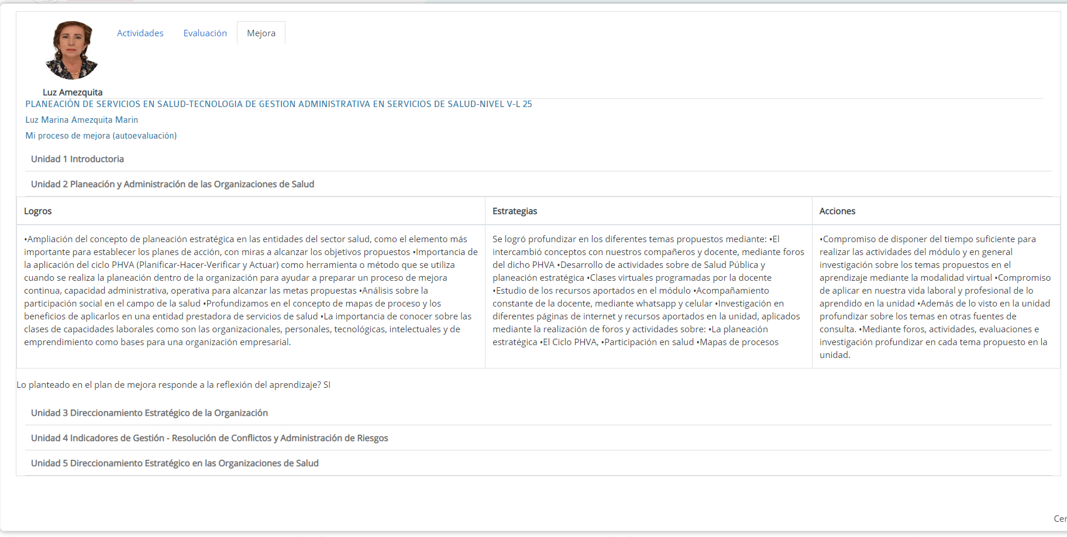
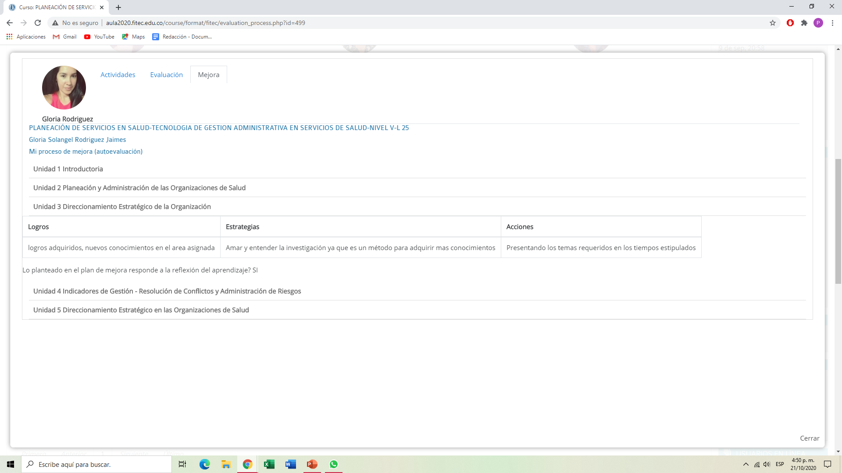
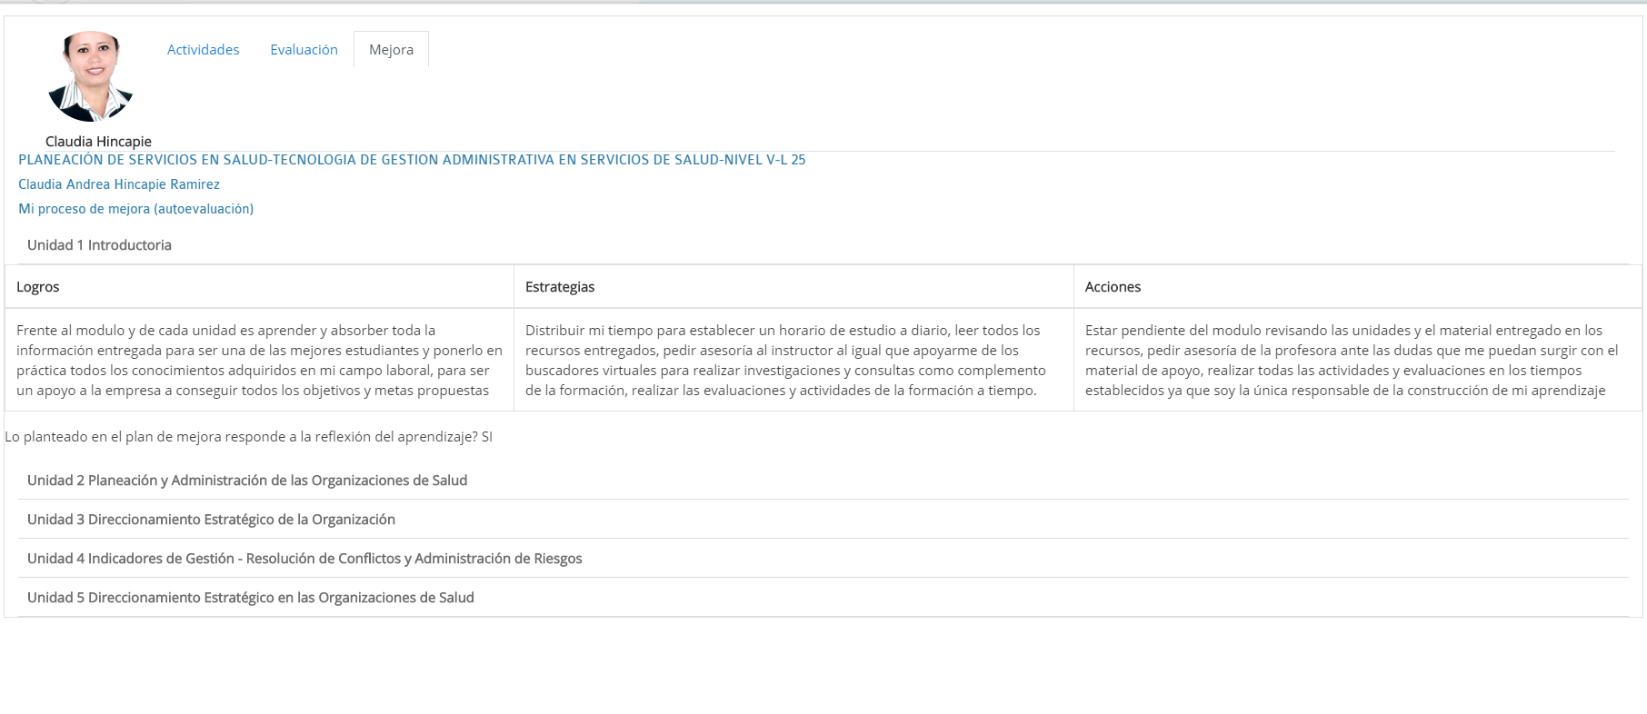
Evidencias recolectadas

Slide 29
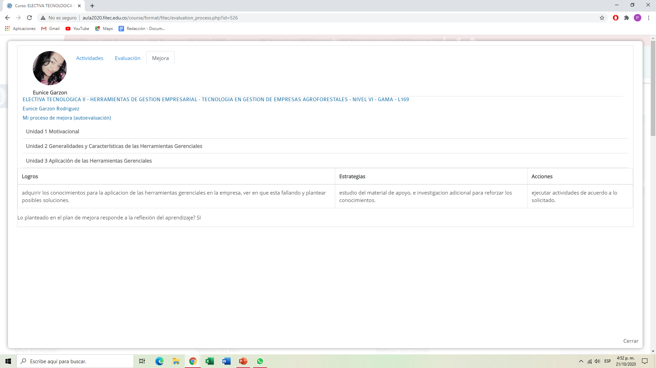
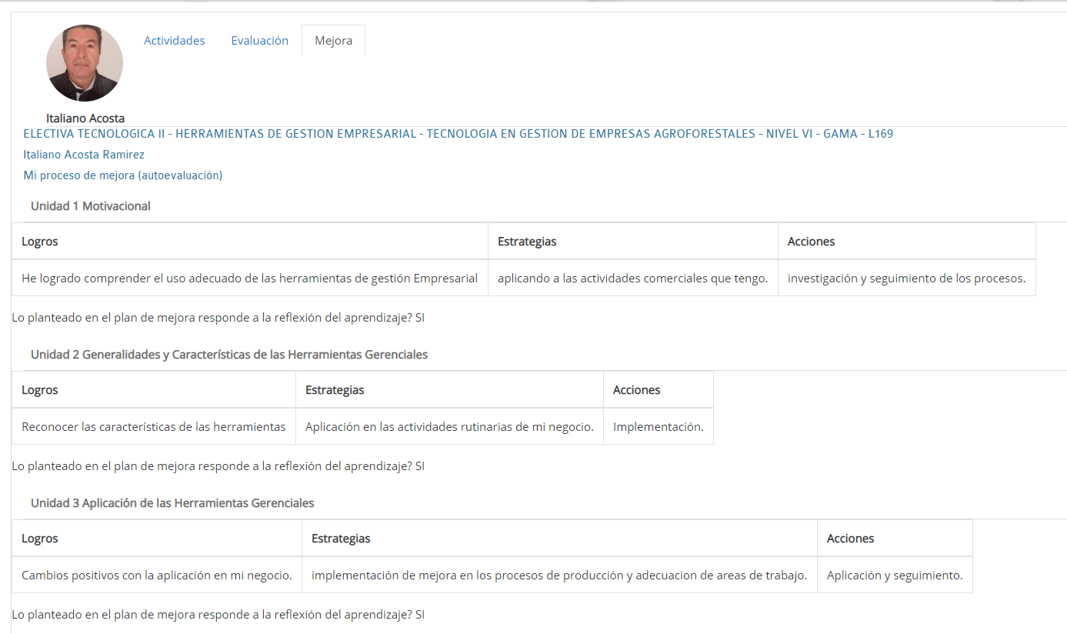
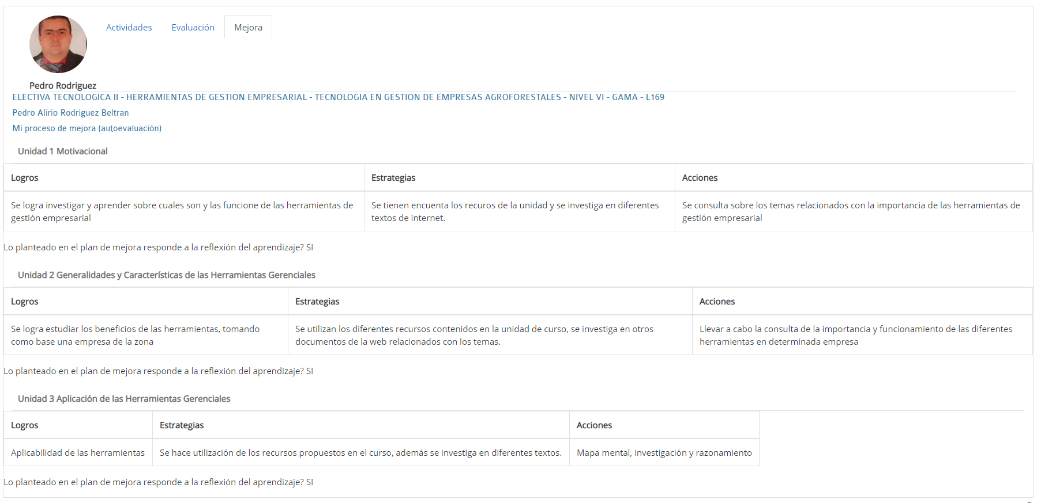
Evidencias recolectadas

Slide 30
Evidencias recolectadas

Slide 31
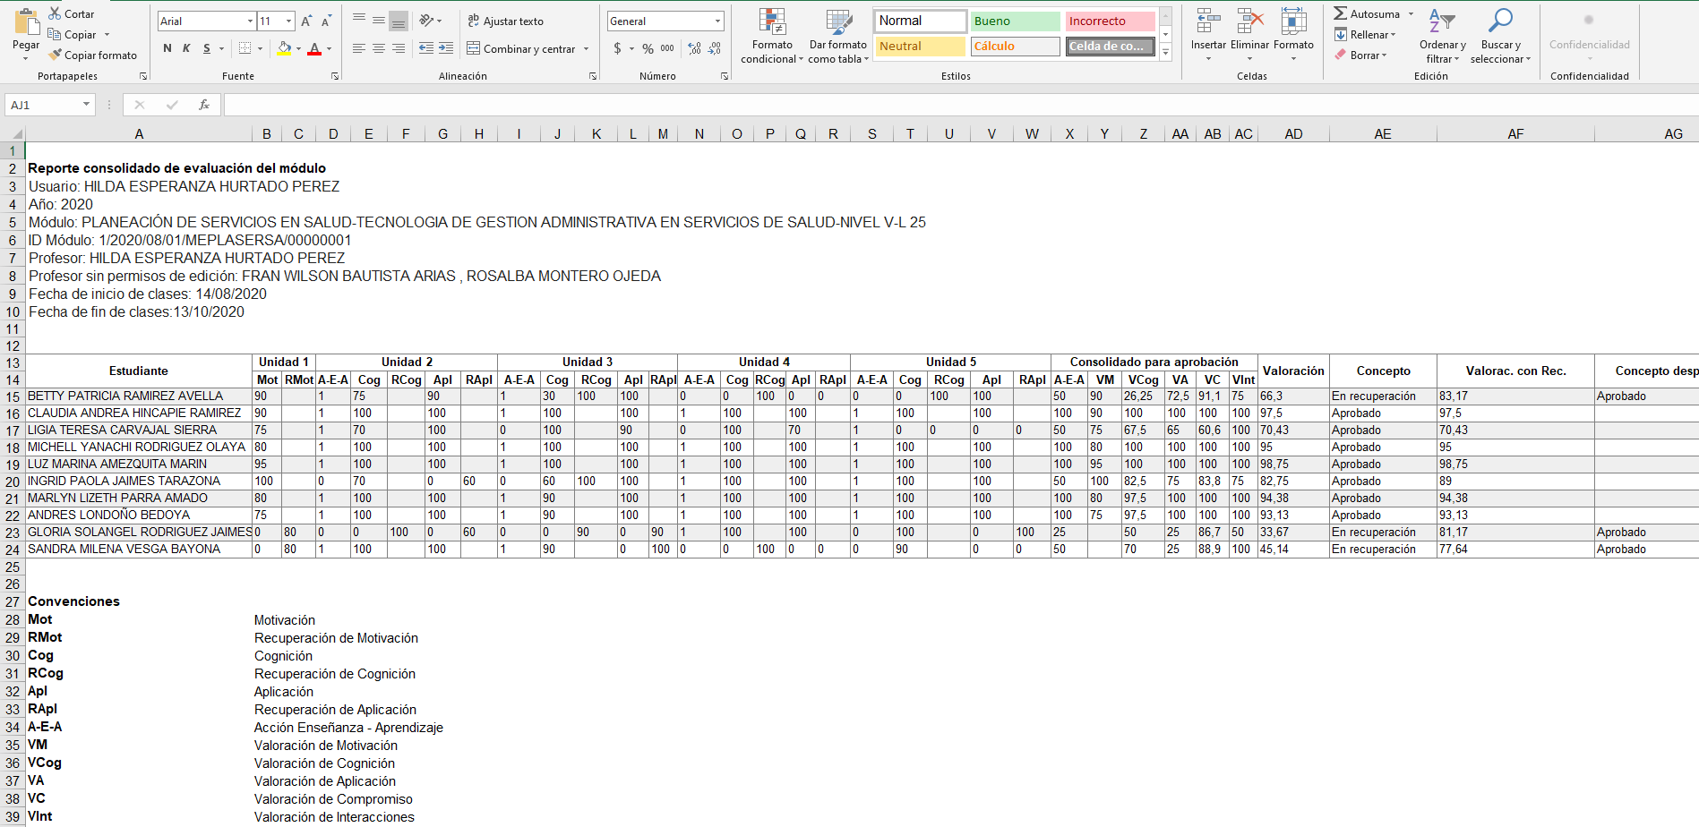
Evidencias recolectadas

Slide 32
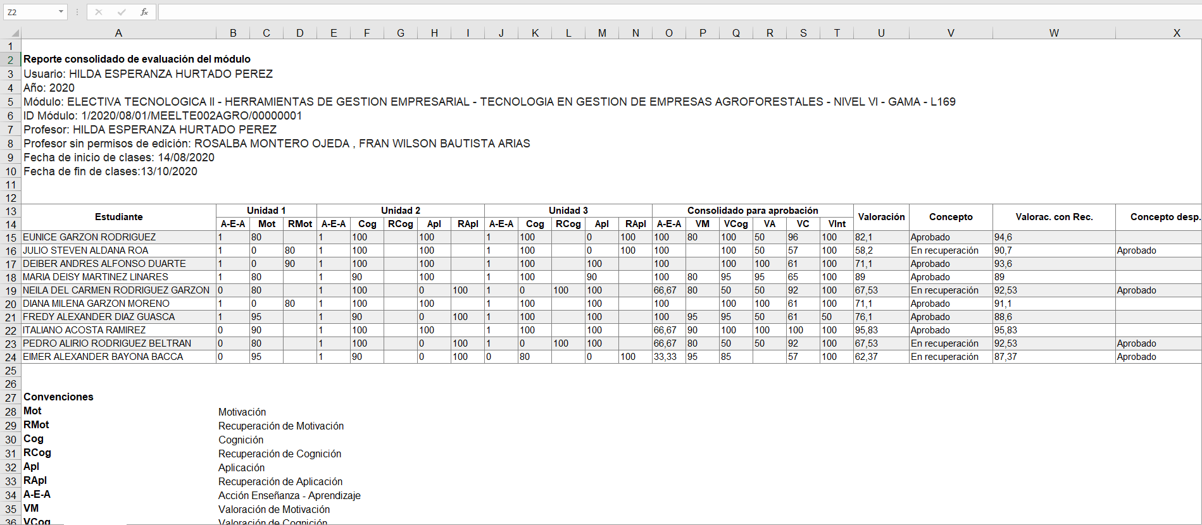
Evidencias recolectadas

Slide 33
Referencias bibliográficas
Módulo de Planeación en Servicios de Salud. Recuperado de: http://aula2020.fitec.edu.co/course/view.php?id=444&section=2
Módulo de Electiva Tecnológica II (Herramientas de Gestión Empresarial. Recuperado de: http://aula2020.fitec.edu.co/course/format/fitec/evaluation_process.php?id=526

Slide 34
Experiencias significativas
2020-2

Slide 35
EXPERIENCIAS SIGNIFICATIVAS
EL TRABAJO EN EQUIPO VS DESERCION

Slide 36
EL TRABAJO EN EQUIPO VS DESERCION
Uno de los principales objetivos de nuestra Institución, es evitar la deserción estudiantil que actualmente se ha venido incrementado a nivel de las diferentes entidades educativas y mas aun con la situación de pandemia que se vive a nivel mundial.
Es por eso que durante el desarrollo del modulo de Contabilidad de Costos en el sector salud, se dio la oportunidad de establecer nuevas estrategias que disiparan la idea de abandonar el estudio por parte de algunos estudiantes.

Slide 37
Objetivo
Nuestro principal objetivo al presentar esta experiencia significativa es:
“ Demostrar como el trabajo en equipo permite motivar al estudiante para continuar con su proyecto educativo.”

Slide 38
Referentes
Nuestra Tecnológica FITEC, se encuentra preparada para dicha situación a través de la modalidad virtual. Lo que nos ha permitido que a pesar de múltiples tropiezos e inconvenientes en nuestros estudiantes, generados por la pandemia, por su ubicación geográfica, por sus diversas situaciones familiares y por sus inmensos deseos de salir adelante, se logran crear estrategias de trabajo en equipo que permitieron vencer los obstáculos y podemos mostrar como se llevo a feliz termino su aprendizaje mediante el apoyo mutuo del grupo.
Hoy con alegría detallo a Uds lo compartido en el grupo con resultados exitosos gracias a Dios y a la familia fiteista.

Slide 39





Impacto y Protagonistas
Técnica Profesional en Facturación y Cartera de Servicios de Salud: Bruno A. Rincón, Gloria Fnda. Gallo, Jhon J. Beltrán, Hurzula Y. Quintero y Gloria Amparo Rueda Triana; de entidades como Salud Total, HUS, Niños de Papel y otros.

Slide 40
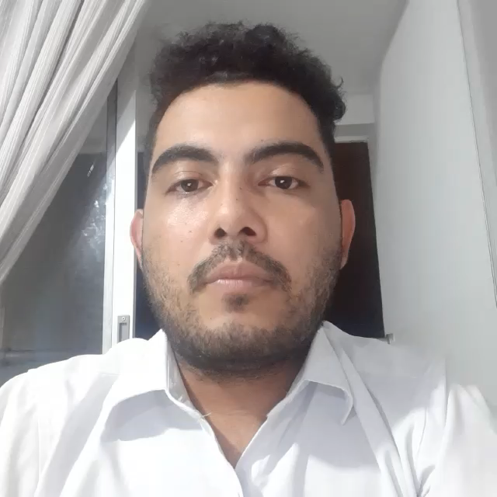
VIDEO DE OPINION RESPECTO AL MODULO

Slide 41
Impacto y Protagonistas
El presente modulo se encuentra conformado por estudiantes de todo tipo con respecto a su experiencia y conocimientos en el área de salud donde partimos de unas personas que laboran en el área mas no en la administrativa sino en la asistencial, otros que laboran en el área administrativa y otros que no laboran actualmente pero de igual manera no han laborado nunca en salud; mas su deseo de servir los motivo a aprender, a pesar de las diversas dificultades que viven en el día a día donde muchas veces no se cuenta ni siquiera con un computador ni un celular para poder estudiar y solo se cuenta con la opción de recargar por unos minutos un móvil prestado o ir a pagar unas horas de conexión.
Se vio el riesgo de abandonar el estudio por algún estudiante debido a sus barreras de acceso a la virtualidad, sin embargo se dialogo con el grupo y se decidió de manera alterna brindar apoyo con la debida asesoría del docente. Por lo tanto se diseño estrategias de igual manera para el desarrollo de las actividades, evaluaciones y clases adicionales de apoyo que motivaran la continuidad.
De esta manera el grupo culmino al 100% sin tener que habilitar ninguno de ellos y a la fecha ya se ha podido enviar la hoja de vida de la persona que no laboraba, a una posible entidad que la pueda contratar en el municipio donde reside.

Slide 42
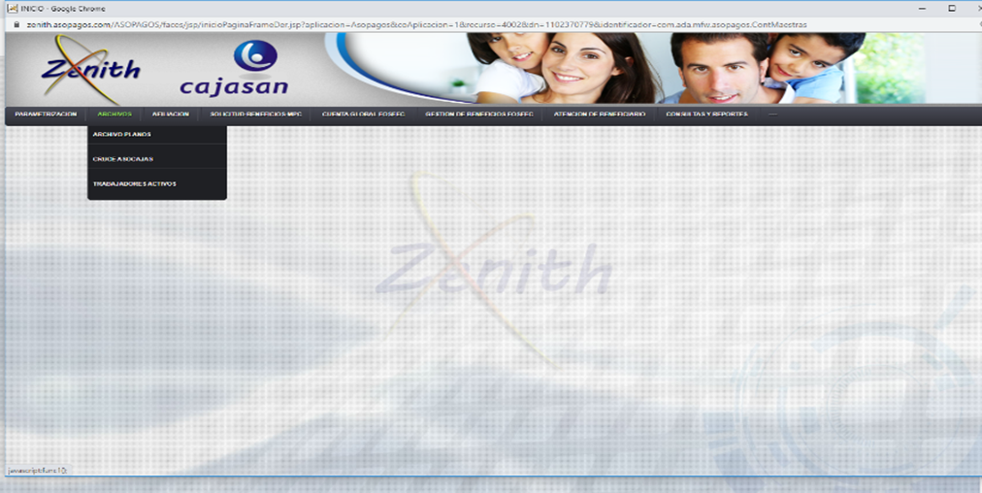

Impacto y Protagonistas
Iván Darío Jaimes Tarazona: (Tecnología en Gestión Financiera)
Proyecto: “MEJORA PROCESO /INSTRUCTIVO CARGUE ARCHIVOS MAESTROS Y CONCILIACIÓN CUENTA”

Slide 43
CONCLUSION
La motivación es base fundamental para lograr la continuidad y el primer motivado debe ser cada uno de nosotros como docentes, ya que quien no ama lo que hace difícilmente logran que los demás lleguen a amarlo.
Nuestro papel como guía de cada uno de los estudiantes y nuestra ACTITUD hace que nuestro alumno se esfuerce por continuar o decida irse antes de lo previsto.

Slide 44

BENDICIONES

Slide 45
Experiencias significativas
2020-II

Slide 46
Experiencia Significativa
Se comparte la manera en que las estudiantes:
Olga Lucía Ballen Aponte y
Gloria Amparo Rueda Triana
demuestran el aprendizaje realizado y su aplicación en la vida cotidiana.

Slide 47
Motivaciones
Motiva a las estudiantes
Su interés de exponer la forma como se logra compartir en comunidad y su razonamiento sobre el aprendizaje recibido en los módulos.
Archivo y Manejo de Documentos
Manejo del Lenguaje y Medios Comunicativos.

Slide 48
Objetivos
Experiencia Significativa
En este proceso se incentiva a los estudiantes para que participen en estos espacios realizando una intervención a nivel:
Empresarial
En Comunidad
Video personal

Slide 49
Impacto
Desarrollo
Se expuso el tema en diapositivas.
Se reorganizó el archivo personal
Ejercicio de expresión por medio del video.
Se dio espacio para que cada participante realizara comentarios y compartiera sus conocimientos.

Slide 50
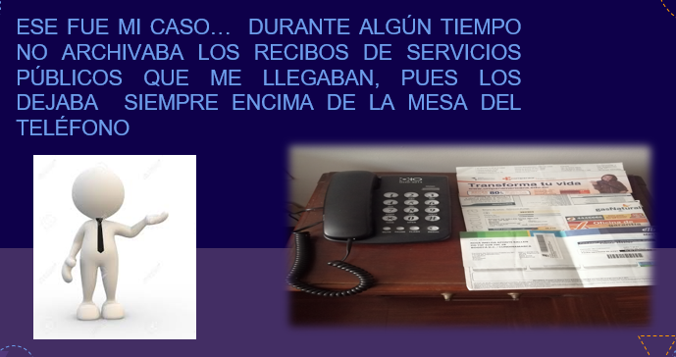
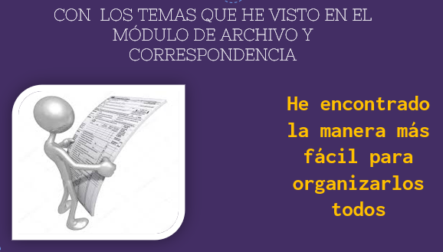
Evidencias recolectadas
Un antes y un después en el manejo del archivo a nivel personal
Olga Lucía Ballen Aponte

Slide 51
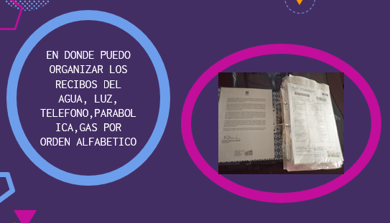
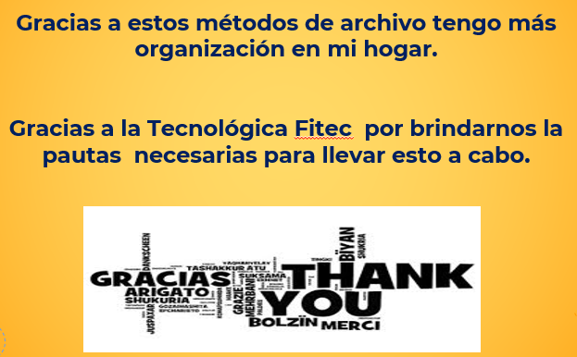
Evidencias recolectadas
Un antes y un después en el manejo del archivo a nivel personal
Olga Lucía Ballen Aponte

Slide 52
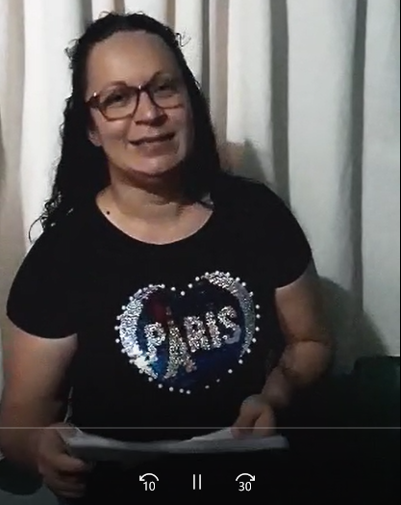
Evidencias recolectadas
Un antes y un después
en la comunicación
como expresión por medio
del video
Gloria Amparo Rueda Triana

Slide 53

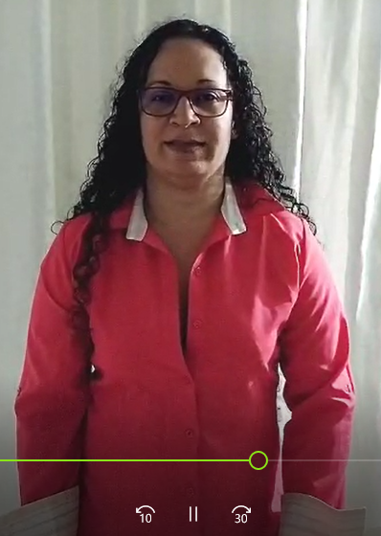
Evidencias recolectadas

Slide 54
Conclusiones
Olga Lucía Ballen Aponte
En cierto tiempo hemos sido un poco desordenados en cuanto a la organización de ciertos documentos, pero ahora al finalizar el módulo los puedo archivar y posteriormente consultarlos con facilidad.
Gloria Amparo Rueda Triana
Al finalizar el estudio del módulo, considero que he mejorado en el Manejo del lenguaje y herramientas ofimáticas.

Slide 56
Experiencias significativas
2020-2

Slide 57
Identificación
MÓDULO ANÁLISIS Y DIAGNÓSTICO FINANCIERO
TECNOLOGÍA EN GESTIÓN EMPRESARIAL – TECNOLOGÍA EN GESTIÓN FINANCIERA
PERTINENCIA DEL PROCESO FORMATIVO DURANTE EL DESARROLLO DE LA COMPETENCIA DE ANALISIS FINANCIERO Y SU INCIDENCIA EN EL ÁMBITO PROFESIONAL Y PERSONAL

Slide 58
Motivaciones
Durante el desarrollo del módulo se entregaron a los estudiantes diversos recursos y el desarrollo de las video clases con el fin que se lograra la competencia de “Analizar los estados financieros utilizando herramientas de análisis financiero y aplicación de indicadores financieros que permitan la organización tomar decisiones”, por lo tanto se encuentra conveniente revisar la pertinencia de los conocimientos adquiridos por los estudiantes.

Slide 59
Objetivos
Determinar la pertinencia del proceso formativo durante el desarrollo de la competencia de Analizar los estados financieros utilizando herramientas de análisis financiero y aplicación de indicadores financieros que permitan la organización tomar decisiones y su incidencia en el desarrollo personal y profesional.

Slide 60
Referentes
Recursos modulo análisis y diagnóstico financiero
Evaluaciones del módulo de análisis y diagnóstico financiero
Memorial Anual Prolesur
Vídeo clases del módulo

Slide 61
Metodología
Participación de los diferentes actores del módulo para el desarrollo del modulo:
Participación de los estudiantes en el desarrollo de actividades, evaluaciones y video clases.
Participación del Profesor en la asesoría permanente del estudiante.
Aplicación de tres preguntas que permitan establecer la pertinencia del modulo y su incidencia en la vida personal y profesional. A continuación se enuncian las preguntas realizadas.

Slide 62
Metodología
¿Cuál es el concepto del modulo de diagnostico financiero?
¿Considera que los temas vistos aportan a su desarrollo profesional y personal?
¿De los temas estudiados cual considera que se debe hacer más énfasis?

Slide 63
Impacto
Durante el desarrollo del módulo se consiguió que a través del desarrollo del mismo los estudiantes adquirieran la competencia y expresaran lo siguiente:
Tienen un concepto positivo debido que el módulo y el profesor aportan todas las herramientas necesarias para la adquirir la competencia.
Es de gran importancia, para el desarrollo de la vida profesional ya que les brindo las herramientas necesarias para desarrollas diagnósticos financieros para realizar planes de acción que permitan la mejora en las organizaciones.

Slide 64
Impacto
En referencia a la parte personal de igual forma ayuda para la toma de decisiones financieras que pueden impactar positiva o negativamente su entorno familiar y personal.
consideran que es necesario profundizar en matemáticas financiera en referencia a tasas, valor futuro, valor presente, así como también en el análisis vertical y horizontal de los estados financieros.

Slide 65
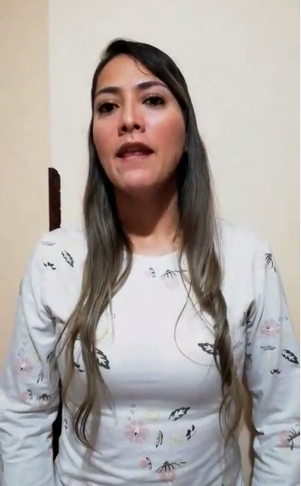
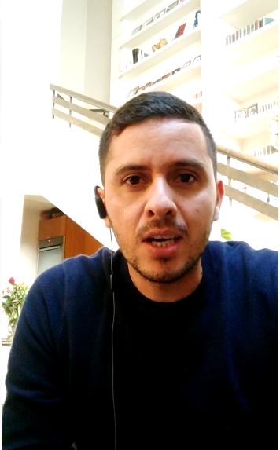
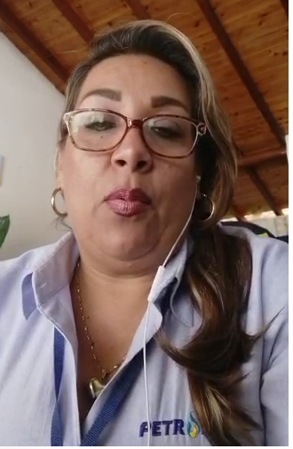
Evidencias recolectadas
Katherine Gutiérrez Johnny Fernández
Sara Janet Blanco

Slide 66
Videos de la Evidencias
Katherine Gutierrez
https://drive.google.com/file/d/1W_eyAmBpWGa_DXnUxGEHQqnFUUnocQDV/view?usp=sharing
Sara Gomez
https://drive.google.com/file/d/1_X2JREROWrueYOtOg_uxL8OvVTaSn4VD/view?usp=sharing
Jhonny Fernandez
https://drive.google.com/file/d/13pce78dRxU_zPzWELOJQa96W2g23BMhs/view?usp=sharing

Slide 67
Referencias bibliográficas
Módulo de Análisis y Diagnostico Financiero. Recuperado de: http://aula2020.fitec.edu.co/course/view.php?id=444&section=2

Slide 69
Experiencias significativas
2020-2

Slide 70

Identificación
Laura Catherine Acosta Villabona
Docente de Ingles Certificada por el British Council- Cambridge English Assessment
Asistente Cursos de Educational Neuroscience, Neuroleadership, Learning and Memory de Universidad Central Queensland, Australia.

Slide 71
Motivaciones
Observación
Planteamiento
Objetivo
Justificación
Propuesta

Slide 72


Observación
A través del proceso evaluativo de los módulos de Ingles, se indentifíca una carencia de Competencia Comunicativa en el lenguaje Ingles; dicha competencia; se puede evaluar por medio de las habilidades productivas; Writing and Speaking.
Planteamiento
Para poder evidenciar y aseverar que una persona tiene destreza linguistica en una Lengua; es preciso evidenciar una buena competencia comunicativa, entendiendo, que la razón de existencia de un lenguaje es Comunicar. Es así que se determinan cuatro habilidades básicas comunicativas, que engloban el proceso de competencia o dominio de un lenguaje; estas habilidades son Speaking, Writing, Listening and Reading. Las 4 habilidades de un Lenguaje, no se limitan solo al medio en el que es lenguaje es usado, a la par, induce y exige el buen uso de las habilidades, gramaticales, ortograficas, linguisticos, semanticos y semioticos.
La ausencia de una competencia comunicativa, inhibe el progreso de aprendizaje de un lenguaje, y limita significativamente la adquisicion de una habilidad bilingue

Slide 73

Objetivos
Objetivo
Fortalecer el aspecto comunicativo en el proceso de enseñanza del Ingles como Segunda lengua, facilitando el desarrollo de una competencia lingüística y todos sus componentes, como la Fonética (estudio de la producción, percepción y constitución de los sonidos), Morfología ( clasificación de las palabras y sus estructuras internas), Sintaxis ( entendimiento del orden lingüístico, y su función), Semántica ( estudia el significado lingüístico, la intencionalidad del lenguaje), Sociolingüística ( asociación y distinción del lenguaje según el entorno social).

Slide 74
Motivational Tasks
The four Language Skills
Daily Lesson
Daily Lesson (Listening)
Motivational Tasks
Motivational Tasks (four Skills of Language)
Bienestar
Bienestar
Transversalidad Lingüística/Contenido (Vocabulary)

Slide 75

Referentes
Justificación
El Inglés es un lenguaje único, es diferente a otros lenguajes, funcional y estructuralmente. Es usado como Lengua Oficial en muchos países. El Inglés es el único lenguajes que conecta y une al mundo.
“Si deseamos dominar otro lenguaje, necesitamos llegar a ser comunicativamente competentes” (Olshtain & Cohen, 1991.P.154)
El lenguaje no puede solo considerarse un fenómeno social, sino una concepción de las necesidades sociales de la humanidad; por el tanto el propósito de aprender un lenguaje es fomentar la comunicación en los estudiantes.
Los educadores de Lenguas, han usado durante mucho tiempo el concepto de las cuatro habilidades básicas del lenguaje: Listening, Speaking, Reading, Writing. Éstas cuatro habilidades del lenguaje son algunas veces llamadas “ Macro Skills”, en contraste con las “Micro Skills”, como lo son la gramática, el vocabulario, la pronunciación y la ortografía. Las cuatro habilidades estás relacionadas entre si basadas en dos parámetros : El modo de comunicación; Oral o Escrito; y la dirección de la comunicación; receptiva o productiva del mensaje. Algunas veces la acción de recibir o producir mensajes, también se clasifican en Habilidades productivas y receptivas.
Las habilidades Receptivas son Listening and Reading, y las Habilidades Productivas son Writing and Speaking.

Slide 76
Cuando se aprende un idioma extranjero, las habilidades receptivas se desarrollan primero, usualmente son seguidas por la practica aplicación de las Productivas. Si un proceso educativo, carece de alguna de ellas, el producto final no será completo. Por lo tanto, las habilidades productivas no existen sin el apoyo de las habilidades receptivas.
La categoría de las habilidades receptivas; se caracterizan por ser reconocidas como habilidades pasivas, demostradas en los proceso de lectura y escucha. En muchos casos de aprendizaje de un idioma extranjero, las habilidades pasivas resaltan como las primeras habilidades en ser entendidas y comprendidas . Las habilidades pasivas no fuerzan al estudiante a producir activamente, el proceso de adquirir conocimiento es de forma pasiva, para luego comenzar a producir sus propios monólogos, diálogos y muchos otros resultados en términos de habla.
La escritura y el Habla, pertenecen a la categoría de la habilidades lingüísticas productivas, también descritas como habilidades activas.
Si se desea desarrollar las habilidaes de listening, debemos usar actividades que las incentiven, entendiendo la diferencia entre listening and hearing, (escuchar y oir), puesto que listening requiere comprensión. El desarrollo de esta habilidad debe estar respaldada por actividades que le permitan al estudiante demostrar su comprensión y también que les permita experimentar el placer del éxito. [Act. Motivacional,Daily lessons, Bienestar]
La habilidad del Habla, a través del discurso, es primordial y una fucion básica del lenguaje, teniendo en cuenta quesu fin es la interaccion y comunicación. Hablamos cuando deseamos expresar ideas, opiniones, deseos y para entablar relaciones de tipo social. [Act. Motivacional,Daily lessons, Bienestar]

Slide 77
La lectura no es una actividad completamente pasiva; puesto que contiene un ítem de interacción del lector con el contenido, debido a la referenciación contante con el conocimiento existente en la mente del lector. Y finalmente el Habla, cuya practica y mejoramiento, depende de la confianza propia para expresarse. [Act. Motivacional, Daily lessons, Bienestar]
Why Motivational? La razón de ser de un termino, radica en su significación. Las lecciones o actividades pueden ser estimulantes y desafiantes sin ser intimidantes. Las investigaciones acerca del cerebro, demuestran que un grado superior de aprendizaje ocurre cuando las experiencias dentro del aula son motivantes e interesantes. También se ha demostrado que la motivación positiva imprime directamente en el metabolismo cerebral, en la conducción de los impulsos nervioso a través de las áreas de memoria, y la liberación de neurotransmisores que incrementan las funciones ejecutivas y de atención.
“Podría ser el caso que la autonomía del aprendiz, se desarrolla mejor cuando, entre otras cosas, el educador actúa como facilitador del aprendizaje, consejero y como recurso” Voller, 1997:99-106
“De acuerdo con la teoría constructivista del aprendizaje de un lenguaje extranjero, los aprendices construirán sus propios aprendizajes a través de experiencias, interacción y reflexión.” Vigotsky, 1987-1979
“La practica de Recuperación” un método de testeo y evaluación ampliamente conocido como un fenómeno psicológico, por medio del cual las personas recuerdan mejor cosas, en las cuales han sido testeados/evaluados; debido a que consolidad la información en la memoria.

Slide 78

Metodología
Propuesta
Motivational tasks
Bajo el nombre de “actividades motivacionales”, se presentan tres actividades, encausadas al desarrollo de las 4 habilidades de la lengua Inglesa, las cuales servirán de vehículo de entrenamiento de las competencias comunicativas necesarias para un dominio general de un Lenguaje.
Las tres actividades, se realizan en momentos distintos, cada una con si propia directriz; La primera, DAILY TASKS , recibe el nombre de actividades diarias, se centra principalmente en la habilidad de Listening, se propone a través del grupo de whatsapp, donde diariamente se envía un audio distinto, con el único fin de ser escuchado, su razón principal es crear patrones fonéticos de referencia, necesarios para la correcta reproducción de los sonidos propios del lenguaje; así como también la identificación de otros aspectos fonéticos necesarios, como lo son los tonos, acentos y ritmos. Adicional al desarrollo del aspecto sonoro del lenguaje, las actividades también generan múltiples escenarios de aprendizaje de vocabulario en diferentes contextos. Finalmente, la actividad diaria del ejercicio de escuchar repetidamente un lenguaje, aporta al sentido de pertenencia y de entendimiento del mismo, afianza la confianza sin generar stress, pues la única directriz es escuchar. El concepto del método, se radica principalmente en la manipulación cerebral del área encargada del lenguaje; abogando a un proceso primitivo ya conocido por el cerebro de aprendizaje de un lenguaje.

Slide 79
Propuesta
Motivational tasks
La segunda Actividad propuesta, MOTIVATIONAL TAKS , se estructura de una forma mas compleja, pues contiene una actividad por habilidad. Un total de 4 actividades, que se proponen con un carácter obligatorio y significativo para la nota final de los exámenes de cada unidad. Es decir los estudiantes terminan con un total de 3 actividades de Listening, 3 actividades de Reading, 3 actividades de Writing, y 3 actividades de Speaking; cada una con una complejidad distinta y con variaciones evaluativas.
Las actividades motivacionales, se entregan al inicio de cada unidad y tienen tiempo de entrega hasta el día antes de la evaluación.
El propósito de éstas actividades en crear una cotidianidad en las forma evaluativas de un lenguaje bajo estándares Internacionales, regidos por el Marco Común Europeo de Referencia (MCER), utilizado para describir el dominio de un idioma. Aunque entendiendo que es la primera vez que los alumnos se enfrentan a este modelo evaluativo e instruccional, las actividades contienen los componentes básicos de medición de cada estándar.

Slide 80
Propuesta
Motivational tasks
Finalmente, la actividad de BIENESTAR, en donde bajo la propuesta de participar en los programas brindados por bienestar, se aprovecho, para realizar una actividad de transversalidad. La actividad fue voluntaria, esperando la respuesta de cada estudiante. Su función es principalmente el desarrollo de vocabulario bajo un contexto especifico; en este caso, se utilizo el tema la importancia de la alimentación sana; tema que también hacia parte del contenido de vocabulario de la Unidad 1 del Modulo 4 ( Food ); y Trabajo en equipo para la unidad 2 haciendo énfasis en la temática de giving an opinión.
Una vez, inscritos los alumnos y el profesor en el programa de bienestar, se compartió material en Ingles relacionado a la temática, con componentes de vocabulario y planteamiento de Material de estudio; que no solo facilitaran el aprendizaje de vocabulario bajo metodologías diferentes; sino que al mismo tiempo fueran material para presentar y evidenciar el trabajo de la temática planteada, tanto para Bienestar, como para la Asignatura.
Dicho material, fue una variedad de contenido tipo vocabulario, audios, videos y actividad practica para hacer uso del vocabulario y fomentar diálogos y practicas fonéticas.

Slide 81
Impacto
El resultado esperado y planteado, se basa en el Impacto positivo de la perspectiva del aprendiz de si mismo acerca de su proceso de aprendizaje del lenguaje ingles. Mejorando la Autonomía, a través de la conciencia propia, la identificación de su propio de aprendizaje, sus necesidades y metas como aprendiz.
Así mismo, se aboga, por medio de las actividades de Comprensión lectora y Comprensión Auditiva; la habilidad de usar la lógica y la razón, influenciando el trabajo de memoria. El trabajo de memoria es importante en la educación, porque es directamente responsable de la habilidad de aprender y dominar cosas.

Slide 82
Referencias bibliográficas
Kamike, A.N (2019). A brief overview of working memory learning scientist.
Assessment as leraing: the role of retrieval practice in the classroom. Jonathan Firth-Megan Smith-Balke Harvard-Adam Boxer (2017) approaches to aseesment.
International journal of engineering & technology developing productive skills through receptive skills. A cognitive approach. (2018) S. Sreena; M. Llakumaram.
Productive Skills in second language learning. (august 2014). Procedia-social and behavioral science. Dita Golkova- Sarka Hubackova
The four language skills, whole language & integrated skill approach in Mainstream University classrooms in Turkey. (2014 may) Hakan Aydogan-Musgla Univeristy.
How do stress and anxiety affect the brain’s learning capability? – Article (oct 17, 2016) University of California, Santa Barbara. Judy Willis.
Pune Research- An international Journal in english. Vol 1. Issue 2: teaching receptive and productive language skills with the help of techniques. Ganesh B. Mundhe (2015 -India)

Slide 83
Experiencias significativas
2020-2

Slide 84
Identificación
Buen uso de las herramientas ofimáticas como es el simulador de facturación y cartera en salud

Slide 85
Motivaciones
Durante el desarrollo de esta fase, el estudiante entra en contexto de la importancia de la facturación, cartera y auditoría de cuentas medicas como procesos básicos en toda entidad de salud

Slide 86
Objetivos
Aplicar los conocimientos adquiridos en el área de facturación en salud
Permitir la liquidación de procedimientos y servicios en salud que cumplan con la normatividad vigente

Slide 87
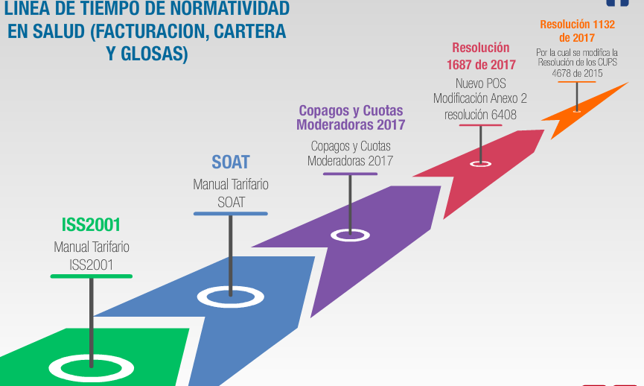
Referentes

Slide 88
Impacto la importancia de la facturación, cartera y auditoría de cuentas medicas como procesos básicos en toda entidad de salud, los cuales son pilares fundamentales para el desarrollo y sostenibilidad financiera, convirtiéndose en herramientas necesarias para todo gerente y junta directiva en la toma de decisiones.

Slide 89
Metodología http://aula2020.fitec.edu.co/mod/url/view.php?id=17871&popup=true

Slide 90
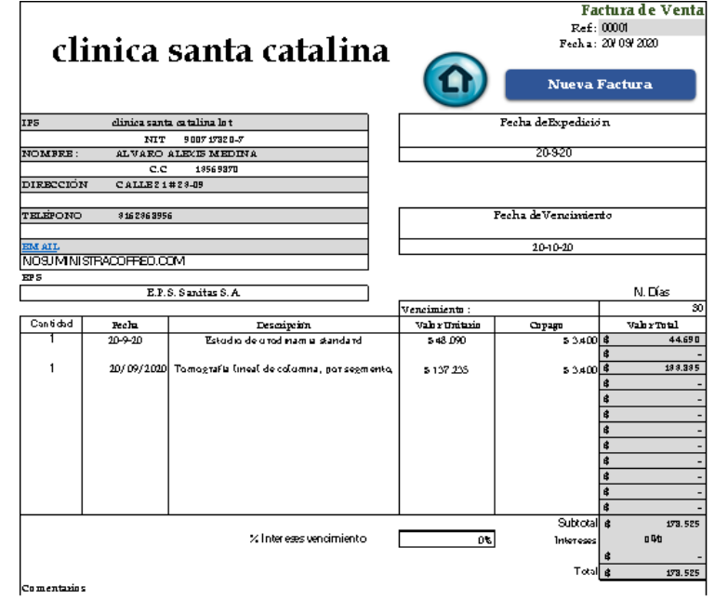
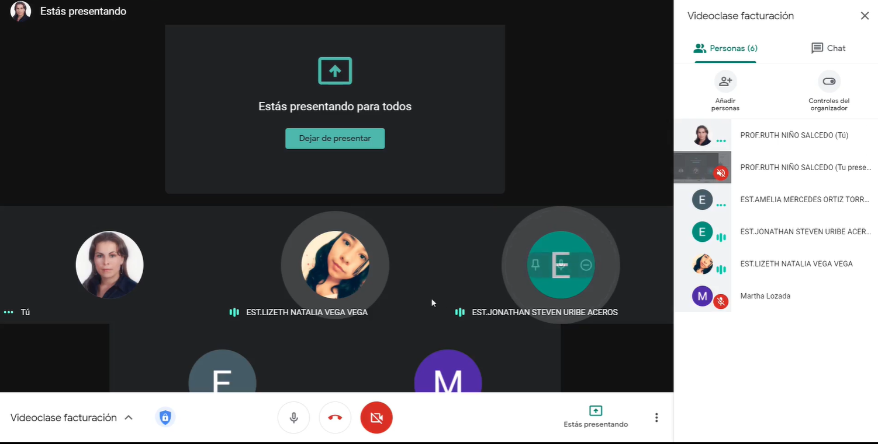
Evidencias recolectadas

Slide 91
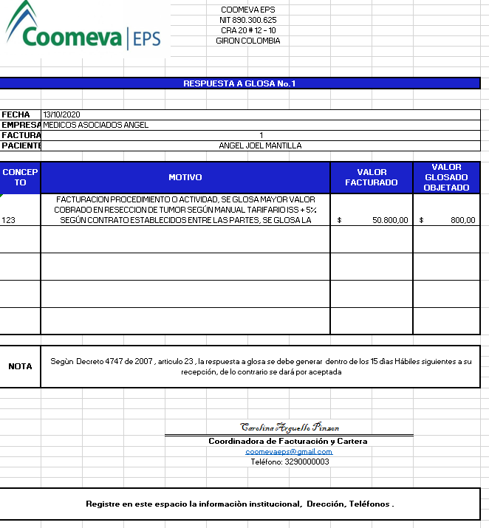
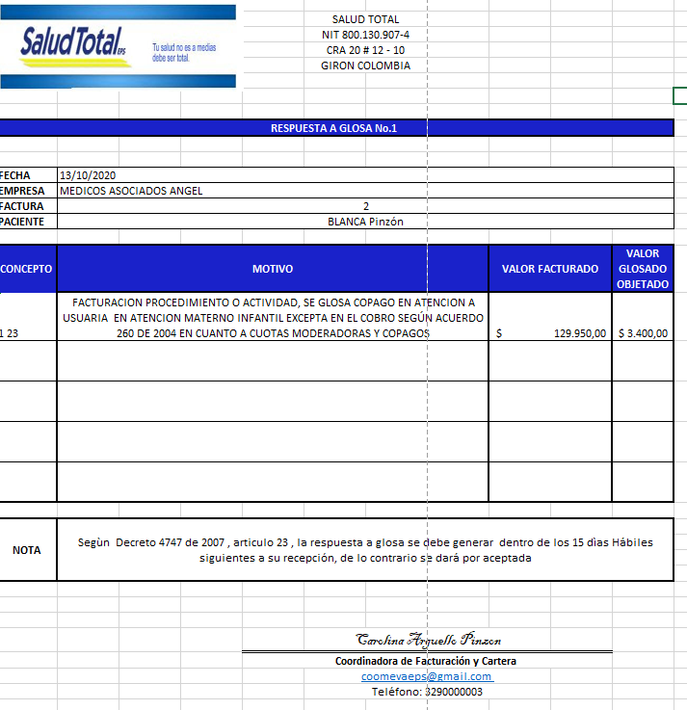
Evidencias recolectadas

Slide 92
Referencias bibliográficas http://aula2020.fitec.edu.co/course/view.php?id=450

Slide 93
GRACIAS
Calle 58 # 32-16
Bucaramanga / Santander
Tel: (7) 6431301
www.fitec.edu.co

